Slide 1
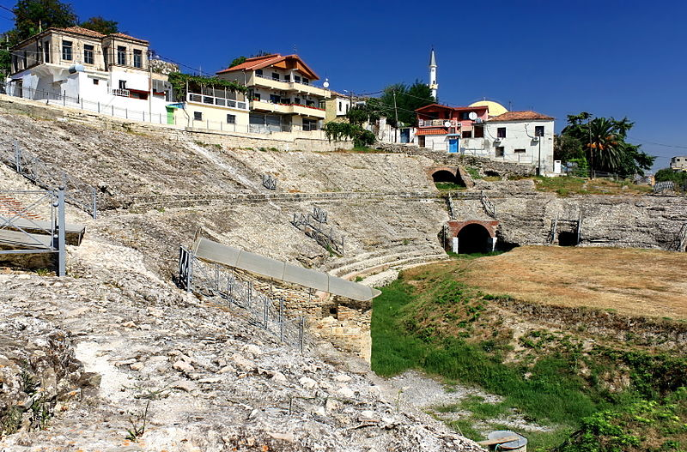
Notes:
Albania, Durazzo

Slide 2
Notes:
Algeria, Tipasa

Slide 3
Notes:
Petronel-Carnuntum, Austria, Due anfiteatri: uno ad uso civile e uno ad uso militare^{[1][2][4]}

Slide 4
Notes:
Magdalenenberg, Vrinum, Austria

Slide 5
Notes:
Bulgaria, Sofia, Serdica, I resti dell'anfiteatro romano di Serdica si trovano al piano terra dell'hotel Arena di Serdica

Slide 6
Notes:
Pietas Julia Pola, Croazia, Arena di Pola

Slide 7
Notes:
Salona, Croazia, anf. romano

Slide 8
Notes:
Francia, Arles, Arelatae

Slide 9
Notes:
Francia, Bèziers, Baeterrae Septimanorum

Slide 10
Notes:
Francia, Beau Mont sur-Oise, Bellus Mons

Slide 11
Notes:
Francia, Bourdeauz, Burdigala

Slide 12
Notes:
Francia, Nizza, Cemenelum

Slide 13
Notes:
Francia, Dervant, Derventum

Slide 14
Notes:
Francia, Frèjus, Forum Julii

Slide 15
Notes:
Francia, Grand, Grannus

Slide 16
Notes:
Francia, Lillebonne, Juliobona

Slide 17
Notes:
Francia, Lione, Lugdunum

Slide 18
Notes:
Francia, Parigi, Lutetia Parisiorum

Slide 19
Notes:
Francia, Saintes, Mediolanum Sanctorum

Slide 20
Notes:
Francia, Nimes, Nemausus, Arena

Slide 21
Notes:
Francia, Samxay

Slide 22
Notes:
Francia, Bèsancon. Besontium

Slide 23
Notes:
Germania, treviri, Augusta Trevirorum

Slide 24
Notes:
Germania, Xanten, Colonia Ulpia Traiana

Slide 25
Notes:
Isarele, Beit Gervin, Eleuteropolis

Slide 26
Notes:
Israle, Beit She’an, Scytopolis

Slide 27
Notes:
Italia, Massad’Albe, Alba Fucens

Slide 28
Notes:
Italia, L’Aquila, Amiternum

Slide 29
Notes:
Italia, Ancona, Ancona

Slide 30
Notes:
Italia, Rimini, Ariminum

Slide 31
Notes:
Italia, Arezzo. Arretium

Slide 32
Notes:
Italia, Aosta, Augusta Praetoria Salassorum

Slide 33
Notes:
Italia, Benevento, Beneventum

Slide 34
Notes:
Italia, Cagliari, Caralis

Slide 35
Notes:
Italia, Santa Maria Capua Vetere, Capua

Slide 36
Notes:
Italia, Cassino Fr., Casinum

Slide 37
Notes:
Italia, Albana Laziale, Castra Albana

Slide 38
Notes:
Italia, Catania, Catina

Slide 39
Notes:
Cividate Camuno, BS, Civitas Camunnorum

Slide 40
Notes:
Italia, Ivrea, Eporedia

Slide 41
Notes:
Italia, Terni, Interamnia Praetutiana

Slide 42
Notes:
Italia, Teramp, Interamnia Praetutiana

Slide 43
Notes:
Italia, Larino, CB, Larinum

Slide 44
Notes:
Italia, Lucca, Luca

Slide 45
Notes:
Italia, Lucera, FG, Luceria

Slide 46
Notes:
Odierna Capena, RM. Lucus Feroniae

Slide 48
Notes:
Lecce, Lupiae

Slide 49
Notes:
Miano. Mediolanum

Slide 50
Notes:
Capaccio, SA, Paestum

Slide 51
Notes:
Padova, Patavium, al cui interno la capella degli Scrovegni

Slide 52
Notes:
Pompei, Pompei

Slide 53
Notes:
Pozzuoli, Puteoli

Slide 54
Notes:
Roma. Roma

Slide 55
Notes:
Castelleone di Suasa, AN, Suasa

Slide 56
Notes:
Roma, anfiteatro castrense

Slide 57
Notes:
Rosselle, GR, Russellae

Slide 58
Notes:
Sutri, Strium

Slide 59
Notes:
Siracusa, Siracusae

Slide 61
Notes:
Chieti, Teatae

Slide 62
Notes:
Tivoli, Tibur

Slide 63
Notes:
Urbisaglia, Urbs Salvia

Slide 64
Notes:
Verona, Verona

Slide 65
Notes:
Libia, Cyrene

Slide 66
Notes:
Libia, Leptis Magna

Slide 67
Notes:
Caerleon. Galles, Isca Augusta

Slide 68
Notes:
Carmanthe, Galles, Moridunum

Slide 69
Notes:
Silchester, Inghilterra, Calleva Altrebatum

Slide 70
Notes:
Cirencaster, Inghilterra, Corimium Dobunnorum

Slide 71
Notes:
Chester, Inghilterra, Deva Victrix

Slide 72
Notes:
Dorchester, Inghilterra, Durnovaria

Slide 73
Notes:
Sant Albans, Inghilterra, Verolamium

Slide 74
Notes:
Sarmizegetusa, Romania, Ulpia Traiana Sarmizegetusa

Slide 75
Notes:
Stari, Serbia, Viminacium

Slide 76
Notes:
Cartagena, Spagna, Cartthago Nova

Slide 77
Notes:
Merdi, Spagna, Emerita Augusta

Slide 78
Notes:
Siviglia, Spagna, Italica

Slide 79
Notes:
Saelices, Spagna, Segobrida

Slide 80
Notes:
Almodovar del Campo, Spagna, Sisapo, scavi ancora all’inizio

Slide 81
Notes:
Tarragona, Spagna, Tarraco

Slide 82
Notes:
Augst, Svizzera, Augusta Rarica

Slide 83
Notes:
Tarragona, Spagna, tarraco

Slide 84
Notes:
Avenches, Svizzera, Aventicum

Slide 85
Notes:
Berna, Svizzera, Brenodurum

Slide 86
Notes:
Martigny, Svizzera, Octodurum

Slide 87
Notes:
Cartagine, Tunisia, Carthago

Slide 88
Notes:
Thuburbo Majus, Tunisia, Colonia Julia Commoda

Slide 89
Notes:
Maktar, Tunisia, Mactaris

Slide 90
Notes:
Il Jem, Tunisia, Thysdrus

Slide 91
Notes:
El Jemm, Tunisia,Thysdrus

Slide 92
Notes:
Oudna, Tunisia, Uthina

Slide 93
Notes:
Cavdarhisar, Turchia, Aizanoi

Slide 94
Notes:
Budapest, Ungheria, Aquincum, (2 anfiteatri: a Nagyszombat e a Katona városi)

